Slide 1


Blok 4
week 11 dag 1

Slide 2

Dag 1 | Dag 2 | Dag 3 | Dag 4
verliefd | het blad | ik schud | het platteland
onbekend | gewond | ik beklad | de naaldboom
het buitenland | het spiegelbeeld | ik voed | vervelend
de afgrond | het handschrift | ik red | de armband
uitstekend | vreemd | ik laad | het schoolbord

Slide 3
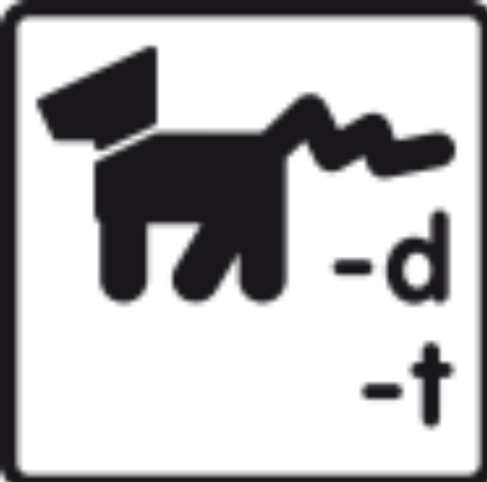
Hondwoord
Ik hoor een t. Ik maak het woord langer en weet dan
of ik een d of een t moet schrijven.

Slide 4
verliefd

Slide 5
onbekend

Slide 6
het buitenland

Slide 7
de afgrond

Slide 8
uitstekend

Slide 9


Slide 10


Slide 11

blok 4
week 11 dag 2

Slide 12
Hondwoord
Ik hoor een t. Ik maak het woord langer en weet dan
of ik een d of een t moet schrijven.

Slide 13
het blad

Slide 14
gewond

Slide 15
het spiegelbeeld

Slide 16
het handschrift

Slide 17
vreemd

Slide 20

blok 4
week 11 dag 3

Slide 21
Hondwoord
Ik hoor een t. Ik maak het woord langer en weet dan
of ik een d of een t moet schrijven.

Slide 22
ik schud

Slide 23
ik beklad

Slide 24
ik voed

Slide 25
ik red

Slide 26
ik laad

Slide 29

blok 4
week 11 dag 4

Slide 30
Hondwoord
Ik hoor een t. Ik maak het woord langer en weet dan
of ik een d of een t moet schrijven.

Slide 31
het platteland

Slide 32
de naaldboom

Slide 33
vervelend

Slide 34
de armband

Slide 35
het schoolbord

Slide 38
Dag 1 | Dag 2 | Dag 3 | Dag 4
verliefd | het blad | ik schud | het platteland
onbekend | gewond | ik beklad | de naaldboom
het buitenland | het spiegelbeeld | ik voed | vervelend
de afgrond | het handschrift | ik red | de armband
uitstekend | vreemd | ik laad | het schoolbord

